Slide 1
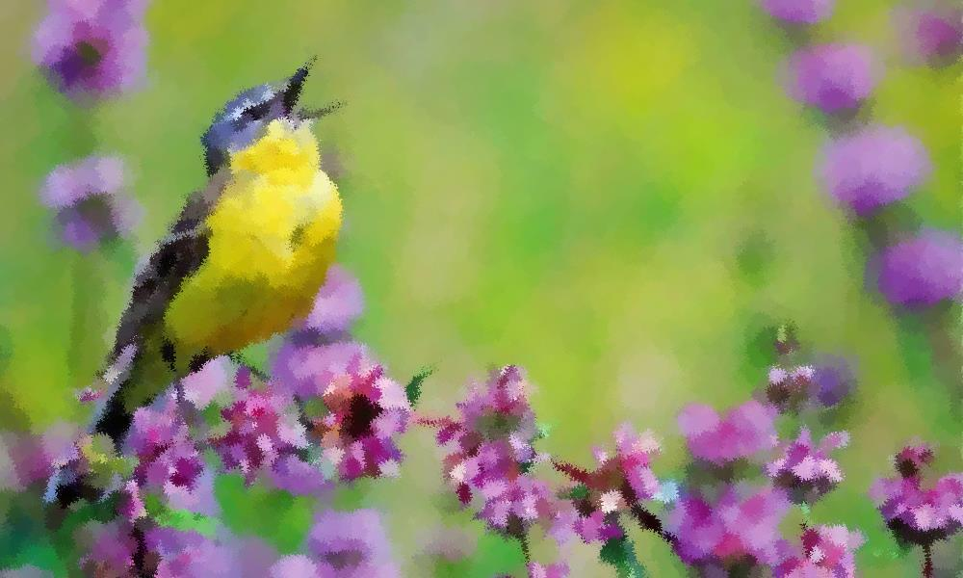
Чорнобильський радіаційно-екологічний біосферний заповідник
«ПТАХИ ПОЛІССЯ»

Slide 2
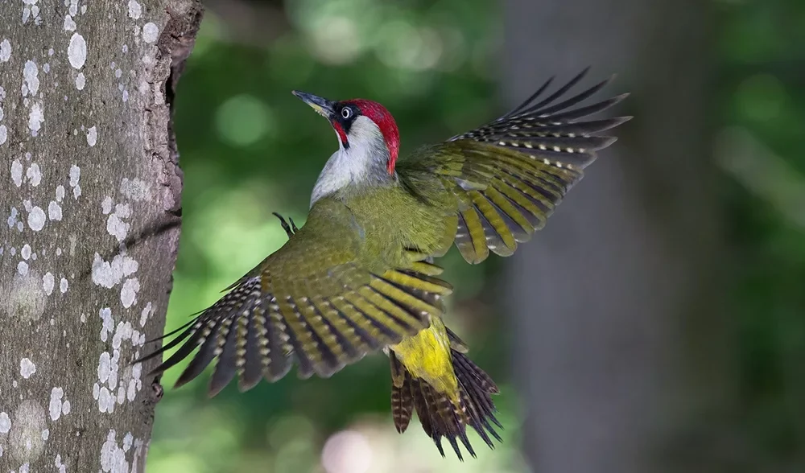
Лісові птахи
Дятел зелений
Дуже красивий птах з яскравим оперенням. Це найбільший птах дятлоподібних, що мешкає на Поліссі. Поширений у великих мішаних, листяних і рідких світлих лісах, гаях, парках та садах. Дятел – дуже сторожкий птах. Окремі пари дятла зеленого оселяються далеко один від одного, і тому зустріти їх нелегко. Однак у гніздовий період птахи видають свою присутність «сміхом»: самка й самець по черзі кричать цілий день. На відміну від звичайного строкатого дятла, зелений дятел барабанить по дереву значно рідше. Цікаво, що цей птах опирається на хвіст, коли сидить на дереві. Дятли ніколи не заселяються у старі гнізда. Щороку ці птахи видовбують собі нове житло. Живиться птах різними комахами та їхніми личинками, яких знаходить у стовбурах дерев. Вони є чудовими санітарами лісу!

Slide 3
Лісові птахи
Тетерук
Найбільшими лісовими птахами на Поліссі є тетеруки або глухарі. Вони населяють високостовбурні, переважно хвойні та мішані ліси. Кількість цих птахів весь час зменшується. Це пов’язане з полюванням на них і зменшенням площі незайманих старих лісів, у яких живуть глухарі. Самець-глyxap чорно-бурий з металічним полиском і трохи більший від самки, у якої оперення під колір опалого листя й сухої трави. У самця над оком доб­ре помітна червона бородавчаста брова. Глухарка сама виховує потомство (до 10 пташенят). Із середини березня глухарі починають токувати. Місце токування птахи використовують багато років підряд, якщо тут ніхто їх не турбує. Токують самці спочатку на деревах, а потім спускаються на землю, куди злітаються і самки. Самець то піднімає, то Під час «співу» птах зовсім нічого не чує (від цього й назва - глухар). Самка починає відкладати яйця в першій половині травня (від 5 до 16) і насиджує їх 24 дні. Глухарі досить добре «вдягнені» і «взуті», а великих морозів бояться, хоч і живуть в умовах півночі. На ніч вони ховаються в глибокий сніг. Коли глибина снігового покриву менша, ніж 40 сантиметрів, глухарі почувають себе погано, бо немає де сховатися. У снігу їм тепліше, адже там температура не нижча від -15°.

Slide 4
Лісові птахи
Зозуля звичайна
Звичайна зозуля поширена майже на всій території України. Населяє ліси і чагарники в найрізноманітніших ландшафтах. Це перелітний птах. Тримається поодиноко, рідше парами. Прилітає в кінці квітня — на початку травня. У цей час ми слухаємо характерну пісню зозулі: «ку-ку, ку-ку». Це голос самця. Під час кування він трохи піднімає хвіст і опускає крила. Самка кричить: «клі-клі-клі» - і ніби регоче. Зозулі мають цікаву особливість - підкидають яйця в чужі гнізда. За силуетом і забарвленням вони схожі на хижого птаха - яструба, який полює на маленьких пташок. Тому птахи - хазяїни гнізд лякаються зозулі, коли та наближається до їхнього гнізда, і відлітають від нього. Підкидає зозуля свої яйця в ті гнізда, де кладка не закінчена і насиджування яєць не почалося. Коли вона не може залізти в гніздо, щоб там знести яйце, то приносить його в дзьобі. У Європі й Азії зозуля підкидає яйця в гнізда 146 видів птахів. Зовсім голе й сліпе пташеня зозулі через кілька годин після вилуплення здатне викидати з гнізда все, що там є: і яйця, і пташенят. Зозуленя росте дуже швидко, адже вся їжа, яку приносять «батьки», дістається тільки йому. Гніздо залишає через 20 днів. Користь від зозулі неймовірно велика: вона поїдає багато різних шкідливих комах, волохату гусінь, яку інші птахи не їдять. Тому, незважаючи на паразитичний спосіб життя, її слід вважати корисним птахом.

Slide 5
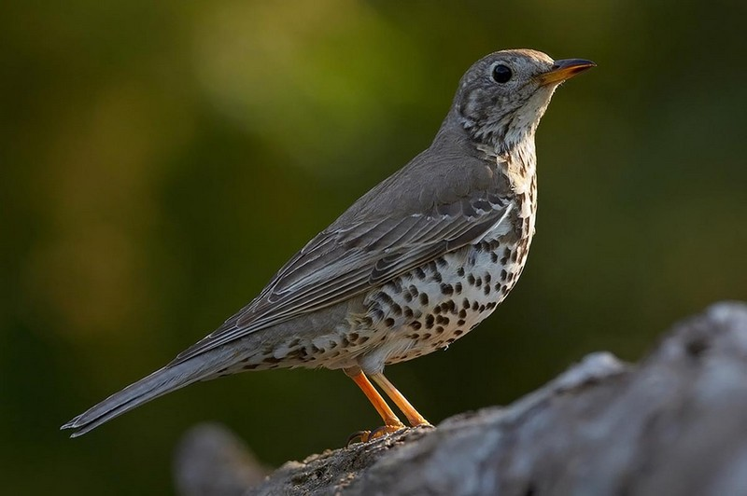
Лісові птахи
Співочий дрізд
Поширений та гніздиться співочий дрізд в мішаних і хвойних лісах та роз­ріджених листяних лісах Лісостепу, неподалік від галявин. З місць зимівлі співочі дрозди повертаються в березні - на початку травня і відразу починають співати на гніздових ділянках. Не звернути увагу на цю пісню неможливо. До самих сутінок ллється мелодійна чудова пісня. Гнізда співочі дрозди будують на деревах, або кущах з трави, тонких гілочок моху, лишайника, іноді сухих листочків. Усередині воно «відштукатурене» своєрідним матеріалом, що складається з деревної трухи, змоченої слиною. У кладці 5-7 яєць, які самка відкладає в квітні - травні. Через 11-12 днів з’являються пташенята. Через 14-16 днів пташенята залишають гніздо. Весь перший період гніздування від початку будування гнізда до вильоту пташенят триває 36-38 днів. Живляться співочі дрозди тваринною й рослинною їжею: метеликами, гусінню, жуками, клопами, черв’яками, молюсками, ракоподібними, павуками. Значну частину їжі дрозди добувають під опалим листям у грунті. Коли дозрівають ягоди, птахи переходять на цей доступніший корм. Співочі дрозди живляться плодами чорниці, суниць, шовковиці, малини, горобини та інших рослин. Дрозди поширюють близько ЗО видів ягідних рослин, бо в їхньому травному тракті насіння цих рослин не перетравлюється.

Slide 6
Лісові птахи
Голуб - синяк
Оселяються голуби-синяки тільки лісах, де є старі дерева з великими дуплами або розвішані на деревах борті (вулики для бджіл). Загальне забарвлення сизо-сіре, на волі рожево-винний наліт, по боках і на задній частині шиї металево-блискуче зелене півкільце. Довжина тіла – 32-34 см, вага самки 286-290 г. Голуби-синяки - одні із найбільш ранніх прилітних птахів України. Відразу по прильоті, в деякі роки через три-чотири дні, в місцях гніздування можна почути «гудіння» самців-синяків. Живляться голуби-синяки майже виключно насінням. Вони їдять насіння різних дерев, бур'янів, а також культурних злаків, бобових, гречкових на полях, узбіччі доріг, порубах, зрідка комахами і дрібними молюсками. Повні кладки з двох яєць зустрічаються звичайно в середині і в другій половині квітня. Насиджування триває 17-19 днів. Насиджують самка і самець. Пташенята вилуплюються сліпими, але вкритими волосоподібним пухом і з відкритими вухами. Спочатку самець і самка годують їх виділенням з вол, пізніше - насінням. Ростуть голуб'ята швидко і на 25-28-ий день починають літати. Охороняється Бернською конвенцією та Червоною книгою України (статус - вразливий). Основними загрозами для голуба-синяка є знищення старих лісів загалом, та вирубка дуплистих дерев зокрема, застосування пестицидів. З метою ефективнішої охорони необхідне збереження дуплистих дерев, охорона на прольоті, заборона полювання в усіх частинах ареалу, розвішування штучних гніздівель та організація заказників у місцях гніздування.

Slide 7
Птахи водойм
Журавель сірий
На території України журавель сірий мешкає переважно в зоні Полісся, оселяється восновному в заболочених долинах річок Лівобережного Лісостепу. На початку 60-х рр. 20 ст. 400-450 пар гніздилося на Поліссі та 50-60 пар - на Лівобережжі. Причинами зміни чисельності є скорочення площі боліт внаслідок осушування. Посилення фактора винищування птахів людиною, також використання пестицидів. Журавель сірий - один із найбільших (до 7 кг) птахів фауни України. Він має настільки своєрідну зовнішність, що сплутати його з іншими птахами просто неможливо. Загальне забарвлення цього журавля - сіре, лише верхня частина довгої шиї і маленька голова - майже чорні. Від очей по боках голови і по задній частині шиї йдуть білі смуги, на цьому чорно-білому фоні дуже красиво виглядає пляма голої шкіри яскраво-червоного кольору на тім'ї. Ще однією цікавою ознакою цього птаха є довгий, наче бахромчастий "хвіст", утворений розсуканими обвислими перами крил, під ним схований справжній хвіст. Впізнати сірого журавля в природі можна не тільки за зовнішнім виглядом, а й за голосом. Його ніжне і трохи сумне, але досить гучне курликання чутно здалеку. На місця гніздування цей вид прилітає на свої постійні місця в кінці березня - першій половині квітня. Пари у журавлів - постійні, тобто утворюються на все життя, якщо тільки один із партнерів не гине. Крім того, сірі журавлі - зразкові батьки, вони разом будують зі шматочків торфу, стебел, листя і моху своє гніздо, яке влаштовують де-небудь на купині або дернині, в сухому місці серед болота. Обидва птаха по черзі насиджують кладку протягом 28-31 днів, обидва батька опікують пташеня, аж поки десь в кінці липня - в першій половині серпня воно не підніметься на крила. Відлітають сірі журавлі у середині вересня та жовтня. Як рідкісний птах журавель сірий занесений до Червоної книги України.

Slide 8
Птахи водойм
Крижень
В Україні крижень населяє найрізноманітніші внутрішні водойми і трапляється майже всюди - від морських узбереж до високих гір. Його можна побачити на озерах, в морських затоках, на берегах спокійних рівнинних річок, на болотах, заплавних луках, де він найчастіше і гніздиться. Крижні зазвичай збираються в невеликі зграйки. Селезні видають на льоту характерний високий посвист, а самки голосно крякають. З ранку до вечора качки присвячують свій час пошукам поживи, а їх багатий раціон залежить від пори року. Навесні і влітку вони їдять свіжу зелень, бутони, квітки і кореневища водяних рослин, закушуючи комахами і личинками. Шлюбний сезон і створення подружніх пар починається у крижнів ще з осені. Гнізда крижні облаштовують на землі, і в березні-квітні самка відкладає від 7 до 13 блідо-зелених яєць. Насиджування триває 25-30 днів, причому, покидаючи гніздо, крижень дбайливо прикриває кладку пухом, щоб яйця не охололи. У разі небезпеки качка нерухомо завмирає в гнізді, і тоді її майже неможливо помітити, оскільки її строкате оперення зливається з навколишнім середовищем. Пташенята-пуховички, які щойно вилупились, вже за кілька годин полишають гніздо. Крижень перебуває під захистом Бернської та Бонської конвенцій, а також Угоди про охорону афро-євразійських мігруючих водоплавних птахів.

Slide 9
Птахи водойм
Велика біла чапля
Велика чапля - великий болотний птах з довгими ногами. Шия довша ніж тіло. Самці трохи більші за самок. У весняному вбранні дорослі особини мають сніжно-біле забарвлення, на потилиці чуб із довгих пір`їн. Дзьоб товстий, довгий, прямий, чорний з жовтою основою. Ноги чорно-бурі. Оселяється чепура велика біля води – озера, прісноводної або солоноводної водойми, болота, морського узбережжя, мангрових заростей, сільськогосподарських угідь, дренажних канав і т.п. Живиться переважно рибами, амфібіями, рептиліями, ракоподібними, дрібними гризунами, молюсками і сараною. Здобуває їжу тільки в денні години, полюючи на мілководді. В Україну прилітають в лютому-квітні. Досить швидко після прильоту птахи починають збиратись в місцях майбутнього гніздування. Самці прилітають раніше і обирають ділянки для гніздування, причому старші птахи обирають першими. Гніздяться колоніями. Охороняючи гніздову ділянку самець голосно кричить, стрибає на чужака і клює його. Гніздо будують обидва птахи на заломленому очереті на висоті від 0,8 до 2 м на затоплених кущах, серед очерету, у малодоступних місцях з драговиною. У кладці чотири-п`ять яєць. Насиджують обидва птахи протягом 25-28 днів. Перші 10-12 днів пташенята залишаються в гнізді під наглядом одного з дорослих птахів. Інший здобуває їжу. На 15-17 день пташенята тимчасово залишають гніздо і гуляють неподалік нього. Вид занесений до Бернської конвенції, до Конвенції з міжнародної торгівлі вимираючими видами дикої фауни і флори, охороняється Директивою Європейського союзу охорони диких птахів.

Slide 10
Птахи водойм
Лелека чорний
В Україні лелека чорний гніздиться на Поліссі, в Карпатському регіоні та подекуди на півночі Лісостепу окремими парами в глухих, безлюдних лісах, поблизу заплав річок та боліт. Цей птах уникає культурного ландшафту, він представник дикої природи. У весняному оперенні голова, шия, верх тіла, більша частина грудей, покривні крила, махові та стернові чорні з зеленкуватим і червоно-фіолетовим металевим блиском. Низ тіла і пахвові білі. Голі частини лиця червоні. Дзьоб та ноги яскраво-червоні. Самець і самка забарвлені однаково. Лелека чорний живиться виключно тваринною їжею. В основному він поїдає земноводних, рибу і комах, у дуже незначній кількості плазунів, мишовидних гризунів і птахів. Свою здобич ловить переважно на мілководних лісових болотах чи озерах, у заплавах річок. На Україну лелека чорний прилітає в другій половині березня - у квітні. Повернувшись на місця гніздування, птахи займають торішні гнізда або оселяються в покинутих гніздах великих хижих птахів. Яєць у кладці буває 2-6. Насиджують обидва птахи пари протягом 32-34 днів, починаючи з першого яйця. Після вилуплення пташенят ще досить довго один з батьків залишається біля них, другий літає здобувати їжу. Коли пташенятам виповнюється місяць, можна чути їх крик при наближенні людини. Крик супроводжується стуканням дзьобом. Гніздо пташенята залишають в 64-65-денному віці, але остаточно покидають його лише на 74-75-й день. Чорний лелека охороняється Червоною книгою України, Бернською та Бонською конвенціями.

Slide 11
Птахи водойм
Орлан-білохвіст
Орлан-білохвіст - найбільший хижий птах, життя якого тісно пов'язане з різними водоймами (від порівняно великих озер та річок до морів) і деревною рослинністю. Отже, він живе і гніздиться переважно в заплавних лісах річкових долин і в інших лісах поблизу озер, річок і морських узбережь, багатих рибою. Гнізда влаштовує на високих деревах, подалі від людей. Характерною рисою виду є білий хвіст у дорослих особин (у молодих птахів забарвлення хвоста буре). Колись ці птахи пережили суттєве скорочення чисельності, але згодом почали відновлювати свою чисельність. Зараз це найбільш чисельний вид великих хижих птахів. Орлани скоріше падальники, ніж активні хижаки, суттєву роль в їх раціоні складає мертва риба. Якщо водойма, біля якої живуть орлани, не замерзає, вони залишаються на своїй гніздовій ділянці усю зиму. Узимку деякі птахи підтягуються до великих незамерзаючих водойм, на Дніпрі місцями утворюються скупчення у кілька десятків особин. При суттєвих похолоданнях орлани відлітають до морського узбережжя, де знаходяться основні місця їх зимівель у регіоні. Розмножуватися птахи починають, здебільшого, не раніше як з трирічного віку. Відкладання яєць починається в більш-менш постійні строки - з кінця лютого або ж першої декади березня. Кладку насиджують обидва птахи пари, але переважно самка. Пташенят буває одне-два, причому в останньому випадку друге пташеня здебільшого розвивається значно гірше. Молоді птахи перебувають у гнізді близько трьох місяців і покидають його червні-липні. Охороняється вид Червоною книгою України.

Slide 12
Птахи парків та садів
Синиця велика
Велика синиця чудово пристосувалася до ландшафтів, створених людиною. Її можна зустріти як у лісах усіх типів, так і у великих містах. Восени та взимку синички збираються і зграї, часто об’єднуючись і з іншими видами синиць, зокрема синицею блакитною. Таке суспільне життя допомагає пташкам оборонятись від хижаків та знаходити харчі. Синиці дуже голосисті і обмінюються між собою багатим набором свисту, та інших звуків. У кінці зими зграйки починають розпадатися. Самці займають певну територію, а дещо пізніше і самиці вирушають на пошуки партнера. Раціон синиць досить різноманітний: навесні та влітку вони харчуються комахами та гусінню, а взимку – захованими під корою павуками та личинками. Також охоче поїдає різноманітне насіння рослин. Будівництво гнізда пара розпочинає із тонких гілочок, вистилаючи його мохом, сухою травою, пухом та шерстю. У квітні самиця відкладає 6-12 білих яєць з червонуватими крапинками і насиджує кладку протягом 10-14 днів, харчуючись тим, що принесе самець. Пташенята вилуплюються голими та сліпими, але через 2-3 тижні вже вилітають із гнізда. Батьки догодовують їх ще близько тижня.

Slide 13
Птахи парків та садів
Сорока
Сороки охоче оселяються в перелісках посеред оброблених полів і лісових галявинах, але часто навідуються в сади і парки. Оскільки ці птахи легко пристосовуються до змін зовнішніх умов, їх популяціям ніщо не загрожує. В Україні сорока трапляється на всій території, за винятком високогір’я Карпат та Кримських гір. Більшість сорок живуть осіло - тільки невеликі групи цих птахів здійснюють сезонні міграції після того, як їх нащадки стануть самостійними. Поза гніздовим сезоном товариські сороки тримаються дрібними, але дуже галасливими зграйками, наповнюючи повітря своїм скреготливим галасом. Сороки - птахи всеїдні, їх багатий раціон змінюється зі зміною пір року. Влітку вони харчуються комахами і їх личинками, павуками, слимаками та іншої безхребетною живністю, насінням і плодами; крім того, здобиччю сорок часто стають дрібні плазуни та ссавці. У зимову пору ці птахи рятуються від голоду, харчуючись недоїдками на смітниках, а в розпал гніздового сезону крадуть чужі яйця і пташенят. Навесні пара сорок, знайшовши зручне місце в гущавині чагарнику або кроні дерева на висоті 3-6 м, починає споруджувати гніздо. У містах і селах сороки селяться на деревах, вище дахів сусідніх будівель. Насиджує кладку одна самка протягом 17-18 днів. Через 24-27 днів сороченята вилітають з гнізда.

Slide 14
Птахи парків та садів
Ворона сіра
Сіра ворона - одна із багатьох пернатих, що пристосувалася до життя у великих містах. Типове воронове середовище – це відкрита сільська місцевість, узлісся та міські парки, міста та приміські зони. Сіра ворона звичайна на всій території України. Спина та черевний бік забарвлені у сірий колір, голова, крила, хвіст та маніжка - у чорний. Поза гніздовим сезоном сірі ворони живуть у великих зграях, нерідко в компанії з іншими пернатими – найчастіше з граками або галками. Ворони, які живуть у сільській місцевості, харчуються слимаками, дощовими червами, різноманітними комахами та їх личинками. У місцях, де є водойми, птахи ловлять дрібну рибу, пуголовків та різних амфібій. Між собою птахи спілкуються характерним хриплим карканням. Деякі птахи вміло копіюють голоси інших пернатих або повторюють звуки, що десь почули. У гніздовий сезон зграї ворон розсіюються, птахи знаходять собі пару та займають домашні ділянки. На початку квітня самиця відкладає 4-6 яєць. Кладку насиджує тільки самиця. Пташенята весь перший місяць сидять у гнізді, харчуючись тим, що принесуть батьки. Покидають рідний дім у віці 4-5 тижнів.

Slide 15
Птахи парків та садів
Ластівка
Ластівка сільська - один з найбільш поширених видів ластівок. У природних умовах сільські ластівки споруджують гнізда в печерах, на скелях та урвищах, рідше - на деревах. Споруди створені людиною - основні місця, де сільська ластівка виводить нащадків. Вона гніздиться в житлових будівлях, господарських будівлях, будівлях підприємств та установ. Зовнішність сільської ластівки - типова для ластівок загалом: тіло подовженої форми, вузькі загострені крила, короткий дзьоб. Хвіст вилкоподібний, і крайні стернові пера подовжені у вигляді косиць. Сільські ластівки зазвичай полюють над відкритими просторами: вона вміє на льоту схоплювати комах з листя, квітів, стель і стін будівель. Також на землі, стінах будівель і скелях сільські ластівки збирають потрібні їм мінеральні речовини, а також камінчики, які слугують для перетирання їжі в шлунку. На місця гніздування ластівка сільська прилітає в другій половині квітня - першій половині травня. У повних кладках зазвичай 4-6 яєць. Насиджування яєць триває близько двох тижнів. Пташенята сільської ластівки перебувають у гнізді менше 19-21 днів. Співають дорослі і молоді птахи. Нерідко можна почути хоровий спів сільських ластівок.

Slide 16
Птахи парків та садів
Снігур звичайний
Найкраще за все снігур оселяється в чагарникових заростях та густому підліску хвойних і листяних фітоценозів. Проте, оскільки хвойних лісів на континенті стає все менше, снігурі частіше знаходять притулок у міських садах і парках, особливо там, де ростуть хвойні дерева та чагарники, і умови існування наближені до природних. Оперення самця досить колоритне. Нижня частина тіла яскраво-червона, спинка сіра, хвіст чорний, є білі ділянки під та над хвостом, а крила чорні з білими смугами. Голова прикрашена чорною шапочкою. Шлюбні пари у снігурів утворюються в кінці зими - на початку весни. Пара вибирає приховане місце подалі від чужих очей і починає будувати гніздо. У кінці квітня - на початку травня самиця відкладає 4-6 блакитнуватих яєць, всіяних бурими крапинками, і починає насиджувати. Протягом 12-14 днів самець постачає самицю їжею, а пташенята, які вилупились, залишаться в гнізді ще 14-18 днів. Харчуються снігурі різноманітним насінням, навесні поїдають бруньки дерев та чагарників, а восени та взимку - лісовими ягодами та горішками. Найулюбленіша їжа - ягоди горобини. У період вигодовування пташенят полюють на комах.

Slide 17
В Україні налічується близько 360 видів птахів, а разом із птахами, які є залітними на території країни – близько 456 видів. До Червоної книги України занесено 87 видів птахів. Але, нажаль, список птахів, що зникають, поповнюється з сумною постійністю. На Землі вже зникло понад 160 їх видів і підвидів. У Європі під загрозою зникнення знаходиться понад 50% птахів.
Тому давайте оберігати наших крилатих друзів!

